Slide 1
Веселая пора - лето !
Лето — волшебное время, наполненное бесконечными возможностями для детей учиться, расти и отправляться в новые приключения. Когда солнце светит ярко, а дни становятся длиннее, дети могут увлекательно исследовать окружающий мир.
Подготовила: учитель-дефектолог
Склянкина Диана Николаевна

Slide 2
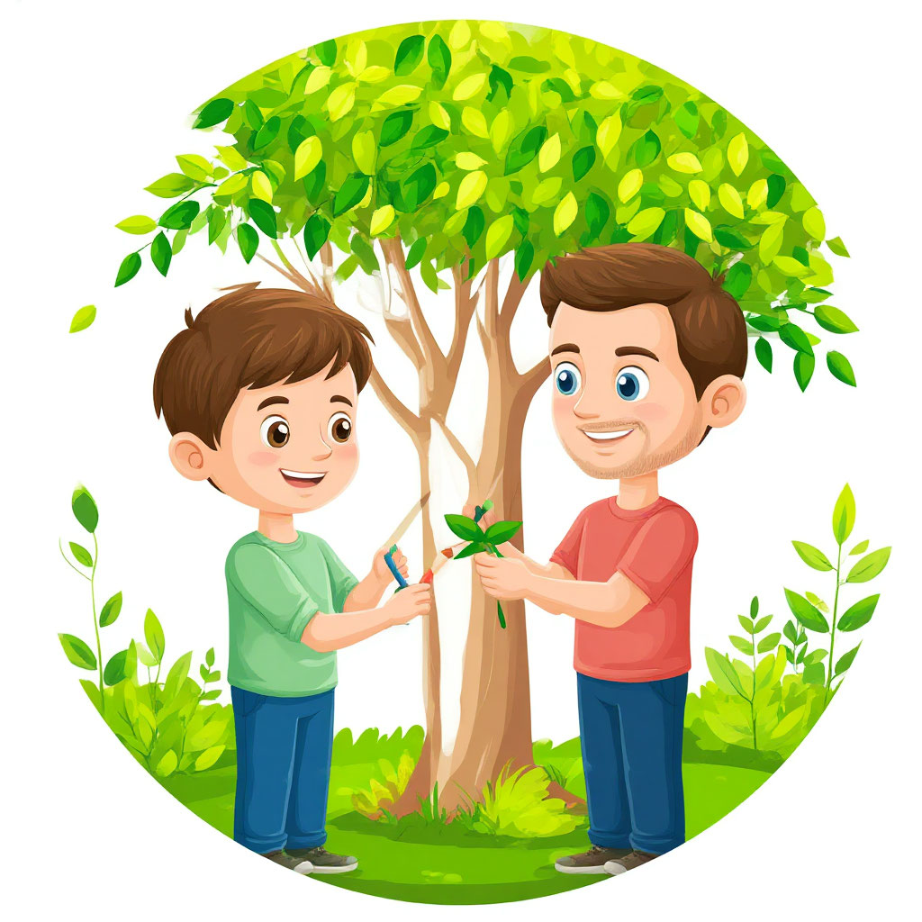
Но как найти время и отдохнуть и позаниматься…?
Сейчас мы рассмотрим то, как можно провести время с пользой, развиваясь не только в помощью учебных занятий, но и посредством других увлекательных времяпрепровождений.
Учимся играя и танцуя
Игра является мощным инструментом для обучения. Именно благодаря играм дети могут освоить необходимые навыки, весело проводя время. А включение в игру или досуг музыки и танцев помогут не только повеселиться, но и принесут пользу для развития многих навыков!
Домашние приключения
Кто бы мог подумать, что даже бытовые ежедневные дела могут быть крайне полезны не только в развитии навыков самостоятельности, но и множества других. О важности включения ребенка в совместную бытовую деятельность.
Магия книг
Ну и конечно не стоит забывать о классике. Именно книга в летний период будет главным помощником для поддержания навыков грамотности и развитию речи.
Увлекательная природа
Как же лучше всего изучать природу? Конечно же на практике! Но ведь за природой можно не только наблюдать. Различные виды деятельности посредством окружающей нас природы.

Slide 3
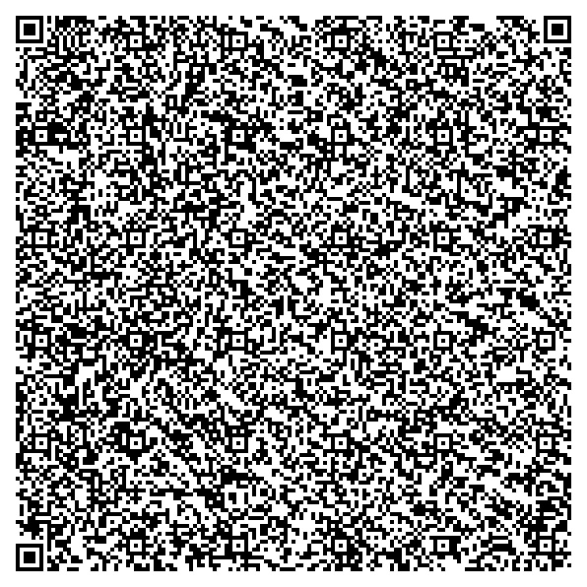
Учимся играя и танцуя
Когда дети играют, они учатся, даже не осознавая этого, что делает лето идеальным временем для увлекательных образовательных мероприятий. А вот включение музыки и движения в летние игры может улучшить координацию и ритм.
В какие игры можно поиграть?
Отсканируйте QR код или перейдите по ссылке нажав здесь .
А что если добавить немного музыки?
Отсканируйте QR код или перейдите по ссылке нажав здесь .

Slide 4
Домашние приключения
Вовлечение ребёнка в бытовую деятельность важно по нескольким причинам:
Формирование ответственности и полезных привычек. Ребёнок учится планировать своё время, самостоятельно ухаживать за собой, отвечать за свои действия и осознавать собственный вклад в общее дело.
Развитие навыков. Участие в домашних делах помогает детям развивать практические навыки — уборку, готовку, стирку, организацию пространства. Эти знания пригодятся им и во взрослой жизни.
Укрепление семейных связей. Совместная работа над домашними делами способствует улучшению отношений в семье, создаёт атмосферу сотрудничества и единства.
Развитие трудовой этики. Помощь по дому помогает детям понять ценность приложенных усилий и осознать, что нужно уважать труд других.
Улучшение самооценки. Когда дети помогают родителям и видят результаты своих усилий, это повышает их уверенность в себе. Они чувствуют себя полезными и важными членами семьи.
Например, приготовление еды может быть веселым и познавательным опытом для детей, позволяя им практиковать основные навыки.
Приготовление пищи учит детей следовать шагам и развивать терпение, дети практикуются в подсчете и измерении, помогая с рецептами.

Slide 5
Магия книг
Основные принципы чтения детям :
1. Соблюдение ритма
2. Можно варьировать текст (например, вставлять имя ребенка в стихи о детях, делая его более доступным и понятным. Пример:
«Наша (имя ребенка) громко плачет,
Уронила в речку мячик.» А. Барто
3. Читать ярко и выразительно, то есть с выражением, следить за реакцией ребенка.
4. В зависимости от возраста слушателя определяется временной промежуток чтения :
1-3 года 5-10 минут
3-5 лет 10-15 минут
5-7 лет 15-25 минут
5. Не стоит отказываться от совместного чтения вслух, когда ребенок научился читать самостоятельно: продолжайте ему читать сами, читайте по очереди, внимательно слушайте, как он читает, привлекайте к чтению вслух других членов семьи.
Чтение вслух – важное средство построения взаимоотношений взрослого и ребенка.
6. По прочтении произведения или отрывка, необходимо обсудить со слушателем прочитанное. Узнать мнение, отношение к героям,событиям, высказать собственное мнение.
7. В «возрасте почемучек» на очередной вопрос «почему?» предложить обратиться книге и вместе найти ответ на вопрос. Это тоже дополнительный стимул к чтению.
Отсканируйте QR код или перейдите по ссылке нажав здесь .

Slide 6
Увлекательная природа
Увлекательные художественные проекты
Опыты и эксперименты
не только повышают творческие способности, но и помогают детям обрести уверенность в своих художественных способностях.
Сборник увлекательных и познавательных опытов с природой
Идеи для проектов:
Наблюдаем и ухаживаем
Природные коллажи: собирайте листья и цветы, чтобы создавать красивые коллажи.
Рисование с природой: Используйте ветки и листья в качестве кистей для создания уникальных произведений искусства
-Охота за природой: Создайте список предметов, которые дети могут найти на природе, развивая навыки наблюдательности.
-Садоводство: Привлекайте детей к посадке и уходу за растениями, обучая их росту растений и важности сохранять и беречь природу.

Slide 7
Создайте свое собственное летнее приключение
Обсудите интересы: Поговорите о том, чем увлекается ваш ребенок.
Установите цели: Включите образовательные цели в свои летние планы.
Составьте расписание: Сбалансируйте веселые занятия с учебным опытом.
Каждое приключение — это возможность
Каждая деятельность, большая или маленькая, может стать шансом для роста и открытий. Окунитесь в волшебство летнего обучения и создайте прекрасные воспоминания со своими детьми.

